Slide 1
ЕНЕРГИЯ. КАКВО Е… ОТ КЪДЕ ИДВА И КАКВО НИ ДАВА?

Slide 2


ЕНЕРГО

Slide 3


Slide 5




Slide 6



Slide 7
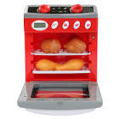
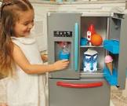


Slide 8


Slide 9



Slide 10


Slide 11


Slide 13



Slide 14
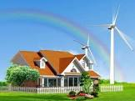
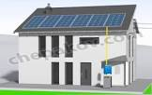
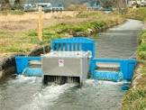

Slide 15
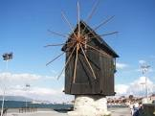
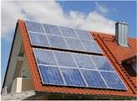
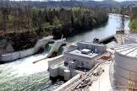
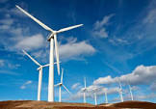

Slide 18
